Slide 1
CATALOGO DE PRODUCTOS
¡YE LO QUE HAY!

Slide 2
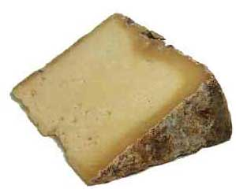
QUESO GAMONEDO O GAMONEU,
ELABORADO EN EL CONCEJO DE BENIA DE ONIS Y CANGAS DE ONIS
El Gamonedo es un queso semiduro, un poco veteado, seco y ahumado, de aroma intenso y sabor picante. Elaborado con leche de vaca, cabra y oveja. El Gamoneo o Gamonéu debe prepararse con las tres leches cuajadas con cuayu natural. La masa, una vez en el molde de madera -el arniu- se prensa ligeramente, . Tras el moldeo y el desuerado se procede a salar las piezas, circulares y con un peso final que ronda los cinco kilos, . Característica fundamental de este queso es el ahumado, operación que dura en torno a los diez días, que se suele llevar a cabo en las propias cabañas que los pastores tienen en los puertos por espacio de tres o cuatro semanas. Posteriormente pasará a las cuevas, donde madura como máximo dos meses. La corteza es de una dureza apreciable.
Precio:7€-250gr
Ref:1

Slide 3
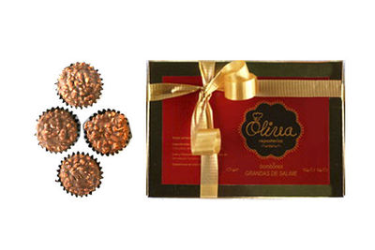
bombones artesanos reposterias oliva
En granadas de salime se elababoran con chocolate,almendras y manteca de cerdo estos deliciosos bombones
formato: caja
tamaño: 250 grs precio:6,30 euros (IVA inc)
Ref:2

Slide 4
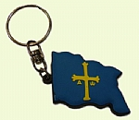
Llavero bandera de asturias
precio: 2,20 la unidad
llavero de goma de la bandera de asturias
medidas aprosimadas: 100 mm (unidad)
Ref:3

Slide 5
Flor asturias
Pegatina de una flor en colores azul y amarillo con la inscripción de Asturias en la parte de abajo
Precio: 1,00 euros
Ref:4

Slide 6
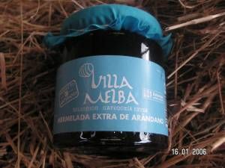
mermelada
SABORES: Mermelada de Albaricoque Mermelada de Arandano Mermelada de Ciruela Mermelada de Frambuesa Mermelada de Fresa Mermelada de Fresa y Mora Mermelada de Frutas del Bosque Mermelada de Grosella y Frambuesa Mermelada de Higo Mermelada de Higos Pasos Mermelada de Kiwi
PRECIO:
3,50
tamaño
275 Gr.
Ref:5

Slide 7
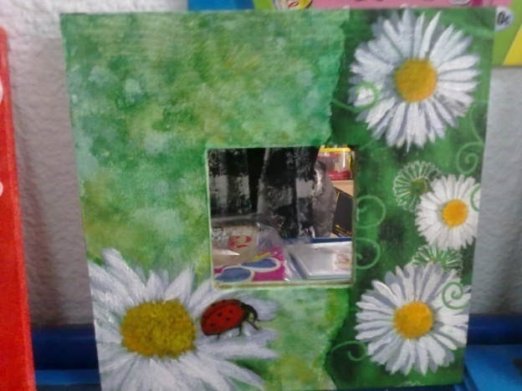
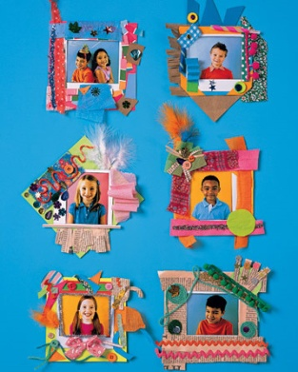
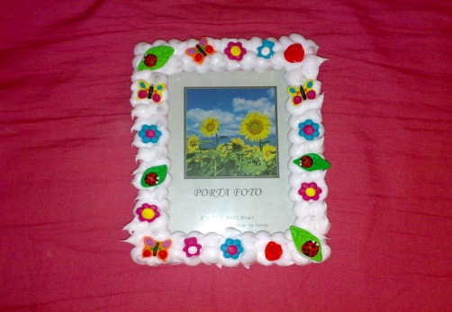
Marcos de fotos
Marcos de fotos :Decorados con papel de comic , pintandolos con pinturas acrilicas. Precio :5€
Ref:6

Slide 8
Imanes con bandera de asturias
Imanes para poner en tu nevera y que quede decorada de una forma un poco asturiana
2,00€
Ref:7

Slide 9
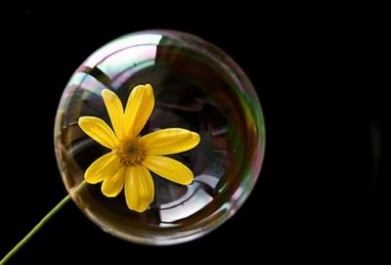
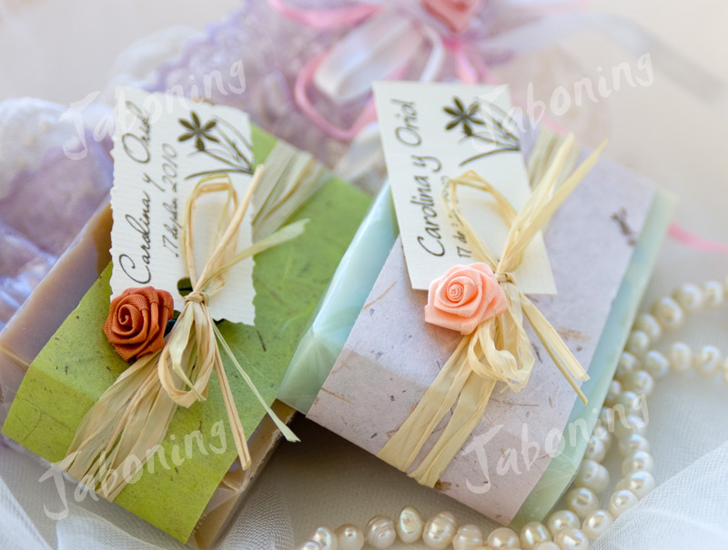
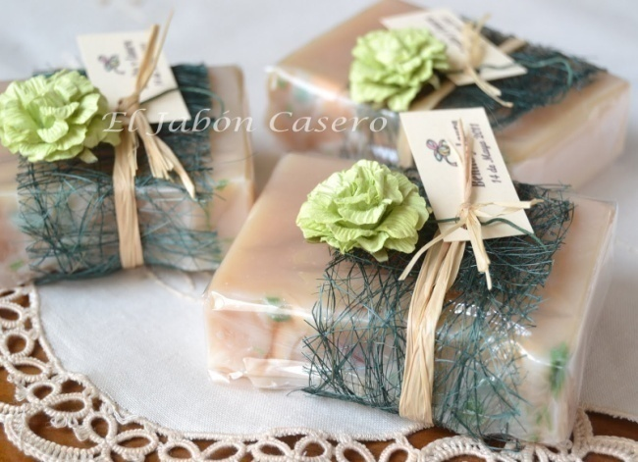
Jabones
Jabones decorados con lazos,purpurina,flores…
Precio del producto la unidad : 3,50€
Ref:8

Slide 10
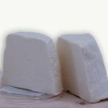
o
QUESO "AFUEGA'L PITU ATRONCAU TIERRA DE TINEO" BLANCO (300 Grs.)
€ 4,34
De corte no muy limpio y un tanto granuloso, con corteza casi inexistente y textura arenosa, se caracteriza por su firme y compacta consistencia, y presentar sabores primarios. Elaborado con leche pasteurizada de vaca, fermentos lácticos, sal y cuajo animal. Puede tener moho en su corteza, ya que el mismo forma parte de su proceso natural de maduración, y no lleva ningún tratamiento químico antimoho. Está amparado por la Denominación de Origen Protegida (D.O.P.) Queso Afuega'l Pitu.
Ref:9

Slide 11
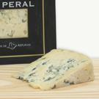
o
CUÑA DE QUESO SEMI-AZUL "LA PERAL CATA GOURMET" (100 Grs.)
€ 2,68
La Peral es un queso semiazul, de pasta firme y color blanquecinio, elaborado con leche de vaca frisona, a la que en ocasiones se añade nata de oveja con el propósito de reforzar el aroma y sabor del queso en la maduración. De corteza oscura y húmeda, presenta un corte amarillento con veteado azul-verdoso. En boca, fundente, con sabores intensos y relativamente complejos y un punto de sal agradable, y fuertes aromas de maduración (tiene un curación mínima de 3 meses).
Ref:10

Slide 12
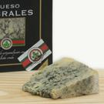
o
4CUÑA DE QUESO CABRALES D.O.P. "CATA GOURMET" (100 Grs.)
€ 3,18
Queso azul de textura mantecosa, sabor fuerte, picante, intenso y un tanto ácido. Presenta corteza blanda de tonos amarillos-rojizos, corte untoso, y color blanco con pigmentaciones verde-azuladas. Dentro de su proceso de elaboración cabe destacar el especial carácter que confiere a este queso su maduración en cuevas naturales de los Picos de Europa. El buen "Cabrales" se elabora con leche de vaca, cabra y oveja; no obstante, también presentan una gran calidad, por el propio proceso de elaboración del queso, las piezas elaboradas con leche de vaca, o leche de vaca y cabra.
Está amparado por Denominación de Origen Protegida (D.O.P.) desde 1981 y fue el primero de los quesos asturianos en conseguir dicha acreditación.
Ref:11

Slide 13
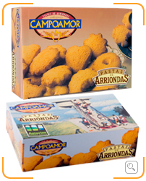
Pastas de Arriondas.
Precio del estuche:3.50
INGREDIENTES Harina de Trigo, Grasa vegetal, Azucar, Azucar invertida,
Impulsor (Carbonato). ENVASADO Se presenta en un estuche
de Carton
de 600 gr. La Clasica llamada · PASTAS DE ARRIONDAS
Ref:12

Slide 14
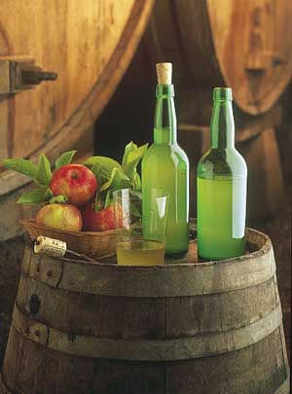
Estuche de sidra y vaso.
La mejor sidra natural Asturiana hecha con las mejores manzanas del principado.
Acompañada de un vaso especial para escanciar la sidra .
Materiales y sabor de calidad superior.
*Estuche de dos botellas de 75cl y un vaso de cristal de regalo en un maravilloso estuche.
Precio: 5€ estuche
Ref:13

Slide 15
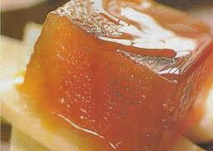
Dulce de Manzana Asturiana
Riquísimo dulce artesano preparado en base a manzana y azucar. De color marrón claro (no lleva colorantes), presenta un sabor intenso a manzana azucarada.
Ideal como aderezo para postres o por si sólo como postre o sustituto de la fruta, su corte es fácil, y no resulta pegajoso al paladar
Presentado en taper de plástico de 2 kgs precio:10€
Ref:14

Slide 16
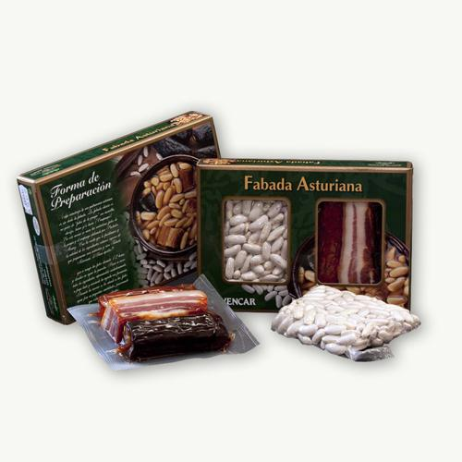
Compango asturiano.
Tabla de preparado para Fabada Asturiana con ingredientes de primera calidad, ideal para dos raciones.
El estuche incluye: fabas, tocino, lacón, chorizo y morcilla, y la receta de la auténtica Fabada Asturiana.
PRECIO: 7€
Ref:15

Slide 17
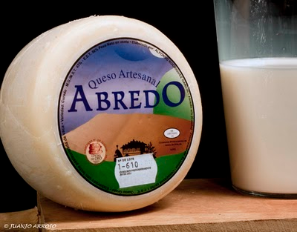
Queso Abredo.
Queso de vaca muy suave y mantecoso, de pasta elástica y fundente, con aroma a mantequilla y textura grasa, y de corte amarillo uniforme.
Elaborado artesanalmente con leche pasteurizada de vaca, fermentos lácticos, cloruro cálcico y cuajo.
Precio: 8€
Ref:16

